Slide 1




الإدارة العامة للتعليم
بمنطقة
أسبوع الكيمياء العربي
يُعد أسبوع الكيمياء العربي مناسبة رائعة للاحتفال بهذه العلوم الأساسية ودورها الكبير في حياتنا اليومية.
تقديم المعلم/ة : ………
Notes:
1

Slide 2
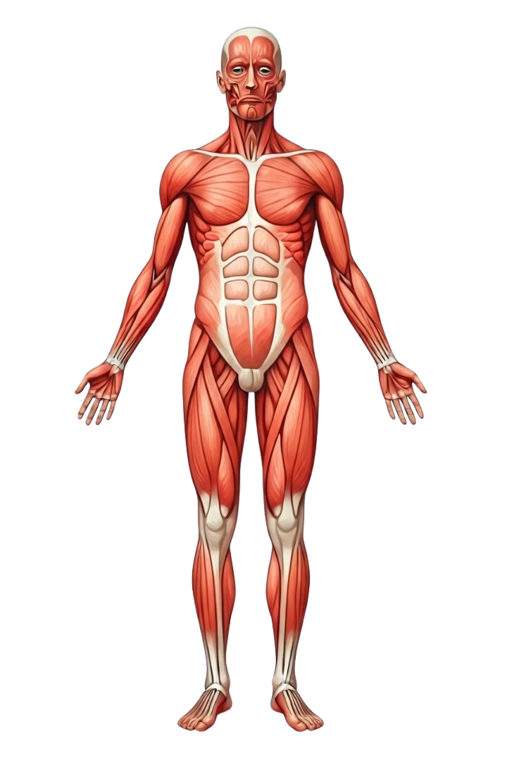
أهمية الكيمياء في حياتنا
دورها في الطب
2
تطبيقاتها في الزراعة
1
تُستخدم الكيمياء في تطوير الأدوية والعلاجات لمجموعة واسعة من الأمراض.
تساهم الكيمياء في إنتاج الأسمدة والمبيدات الحشرية وتحسين المحاصيل الزراعية.
صناعة المواد
3
تُستخدم الكيمياء في تصنيع مجموعة واسعة من المواد، مثل البلاستيك والمنسوجات والورق.
Notes:
2

Slide 3
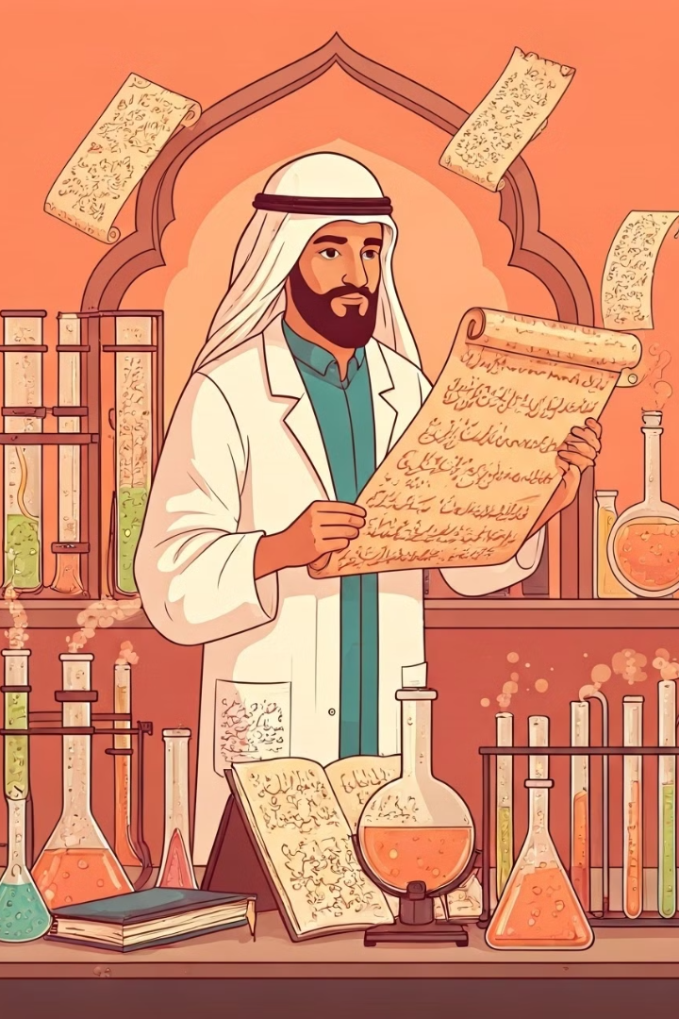
كيف تم تطوير الكيمياء في العالم العربي
العصر الذهبي الإسلامي
شهد العالم العربي خلال العصر الذهبي الإسلامي تطورات كبيرة في مجال الكيمياء.
1
العصر الحديث
شهد العالم العربي في العصر الحديث تطوراً ملحوظاً في مجالات البحث العلمي.
2
الوقت الحالي
يُساهم العالم العربي في التطورات العالمية في مجال الكيمياء.
3
Notes:
3

Slide 4

إنجازات العلماء العرب في مجال الكيمياء
الاسم
الإنجاز
جابر بن حيان
أبو الكيمياء
ابن سينا
أعمال بارزة في الكيمياء والصيدلة
ابن بطوطة
استكشاف طرق تجارية جديدة لِتُستخدم في الصناعات الكيميائية
Notes:
4

Slide 5
الفرص المتاحة لطلاب الكيمياء في المملكة
فرص العمل
الابتعاث الدراسي
البحث العلمي
توفر المملكة فرص عمل واعدة في مختلف المجالات التي تتطلب مهارات كيميائية.
تُوفر المملكة فرصاً لدراسة الكيمياء في أفضل الجامعات العالمية.
تُشجّع المملكة على إجراء الأبحاث العلمية في مجال الكيمياء.
Notes:
5

Slide 6

أبرز المراكز البحثية للكيمياء في المملكة
جامعة الملك فهد للبترول والمعادن
جامعة الملك عبدالله للعلوم والتقنية (كاوست)
مركز رائد في مجال البحث العلمي في الكيمياء والبتروكيماويات.
جامعة عالمية رائدة في مجال العلوم والتقنية، بما في ذلك الكيمياء.
مركز الملك عبدالعزيز للعلوم والتقنية
مركز بحثي حكومي يركز على مجالات متعددة، بما في ذلك الكيمياء.
Notes:
6

Slide 7





تجارب عملية في مختبرات الكيمياء
التعرف على المفاهيم
تُتيح التجارب العملية للطلاب فهم المفاهيم النظرية بشكل عملي.
تطبيق المعرفة
تُمكن التجارب العملية الطلاب من تطبيق المعرفة النظرية التي اكتسبوها.
تنمية المهارات
تُساهم التجارب العملية في تنمية مهارات الطلاب العلمية والعملية.
Notes:
7

Slide 8
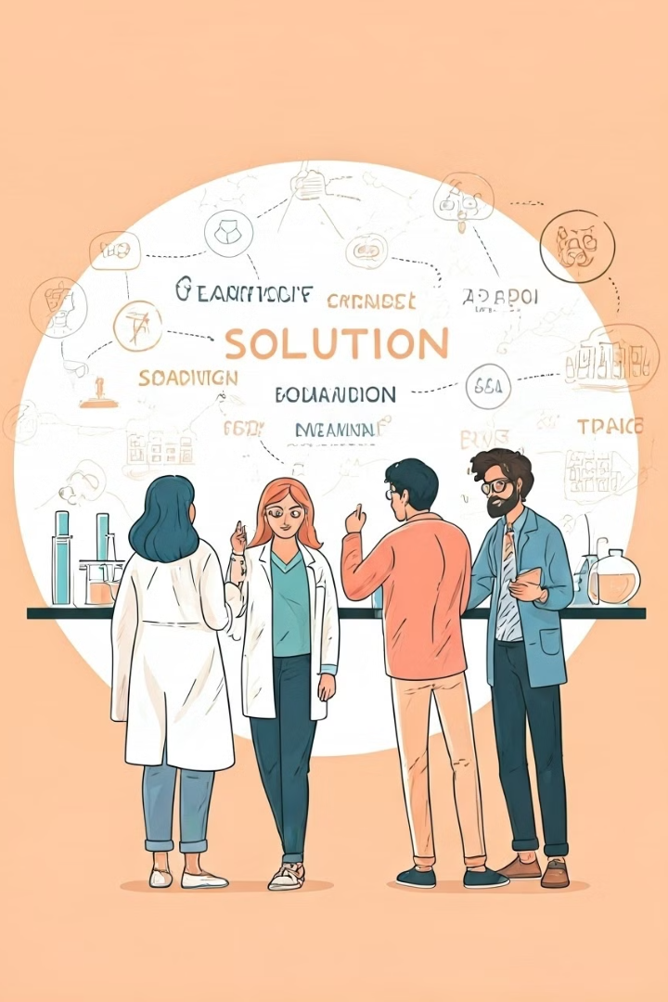



التحديات التي تواجه قطاع الكيمياء
التحديات المالية
حاجة القطاع إلى مزيد من الاستثمار لِتُقدم له الدعم الكافي.
التحديات البيئية
التركيز على التكنولوجيا الصديقة للبيئة لتقليل المخاطر البيئية.
التحديات التكنولوجية
الاستثمار في تكنولوجيا متطورة لدعم القطاع الكيميائي.
Notes:
8

Slide 9


فوائد دراسة الكيمياء على المجتمع
تطوير الطب
صناعة المواد
تُساهم الكيمياء في تطوير الأدوية والعلاجات.
تُساهم الكيمياء في صناعة المواد التي نستخدمها يومياً.
Notes:
9

Slide 10

الخطط المستقبلية لتطوير الكيمياء في العالم العربي
دعم البحث العلمي
2
تنمية الموارد البشرية
1
تُشجّع المبادرات على دعم الأبحاث العلمية.
تُشجّع المبادرات على تنمية الموارد البشرية في مجال الكيمياء.
التعاون الدولي
3
تُشجّع المبادرات على التعاون الدولي في مجال الكيمياء.
Notes:
10

